Slide 1
영상처리
K-Means 알고리즘

Slide 2
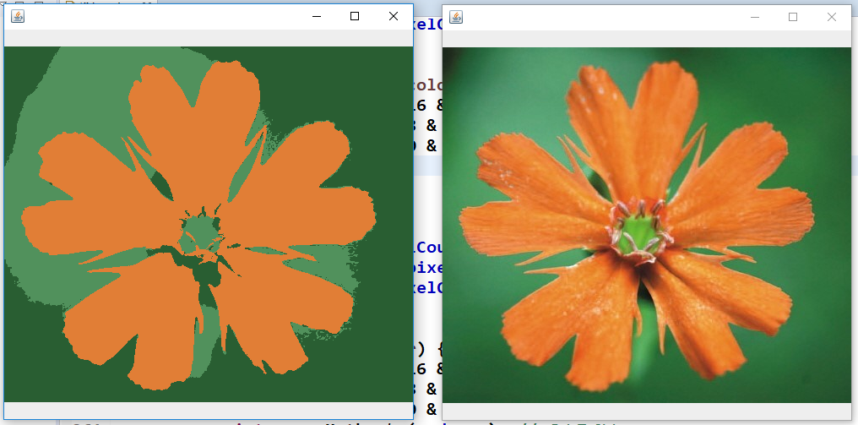
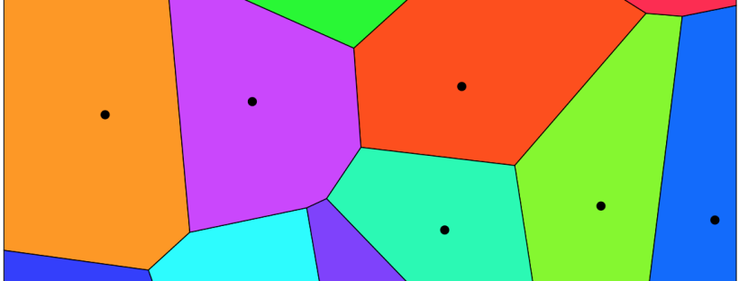
K-Means 알고리즘이란?
Clustering 방법 중 분할법
Means는 중심값
K는 분할할 군집의 개수

Slide 3



Clustering 이란?
군집분석 = 군집화 = Clustering
여러 개체를 묶는 것, ex) 그룹으로 묶어 주기
Image Segmentation(영상 분할)에서 주로 사용
클러스터 설정 :
클러스터 중심 재설정 :
알고리즘 :

Slide 4
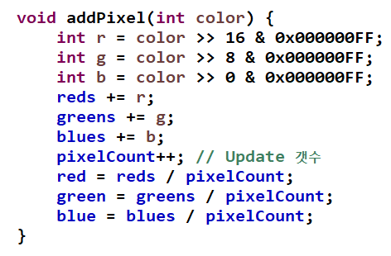
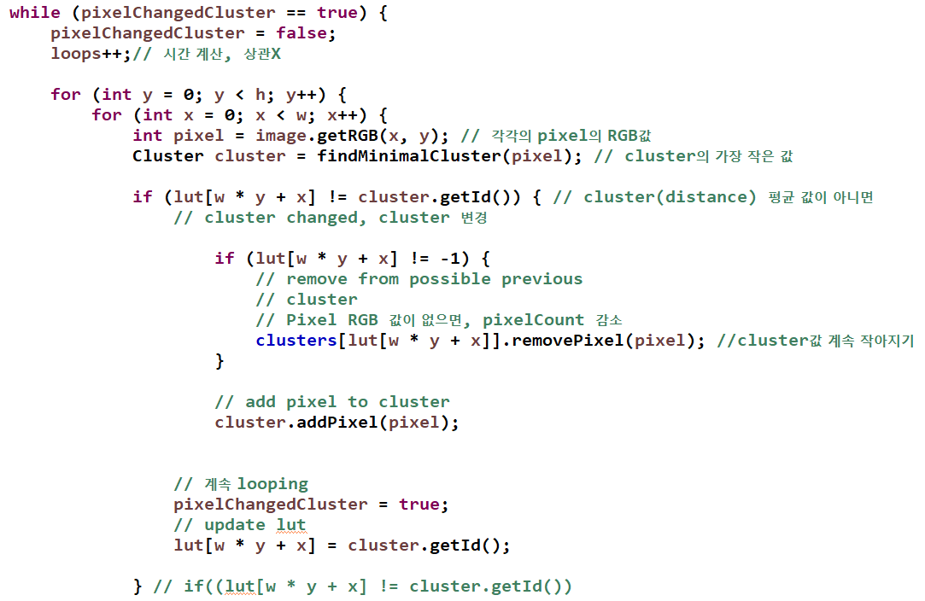
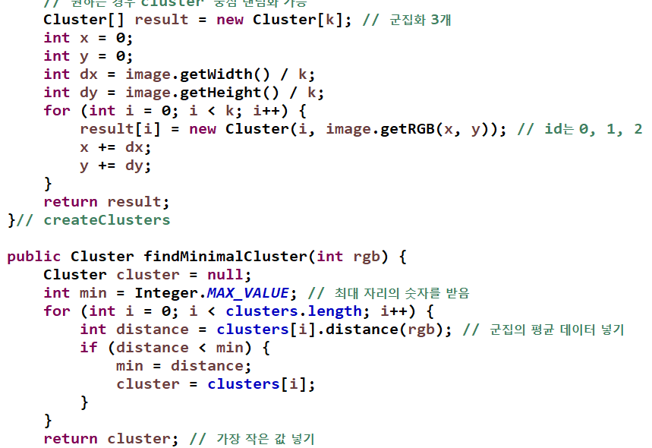
구현한 K-Means
일반적인 방식과 많이 다름

Slide 5
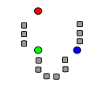
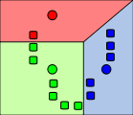
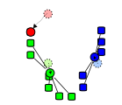
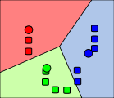
Clustering 과정
Clustering의 군집화는 밑의 순서대로 진행된다.
초기 K값 무작위 선정 -> 가장 가까이 있는 평균값을 기준으로 군집화
-> k개의 클러스터의 중심점으로 기준으로 평균값 재조정
-> 수렴할 때 까지 과정 반복

Slide 6
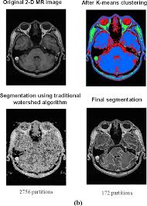
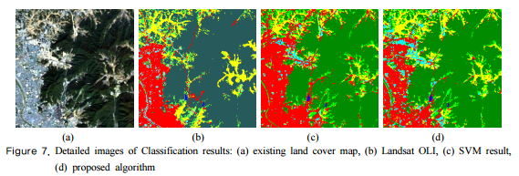
K-Means의 사용 예
위성사진, 의학분야 등 다양하게 사용
주로 Image Segmentation 활용

Slide 7
감사합니다

